Slide 1
uovo
Prima “mezza” famiglia comprata nel giugno 2017 per favorire l’impollinazione di un piccolo frutteto familiare
“mezza”? Una famiglia di api pienamente sviluppata conta dalle 50 alle 100mila api. Il meccanismo di riproduzione delle api è la sciamatura. Durante la sciamatura la vecchia regina abbandona l’alveare portando con sé oltre metà delle api presenti, lasciando le restanti con la nuova regina, una delle sue figlie “sopravvissuta”.
“sopravvissuta”? Delle oltre 1000 uova, che la regina depone ogni giorno nella stagione di maggior produttività nettarifera, le operaie scelgono quali uova diventeranno le future regine dell’alveare:
costruiscono una cella più grossa a forma di “arachide”
nutrono la larva con pappa reale per 5 giorni, invece che i 3 destinati alle future api operaie e ai maschi, i fuchi
La prima regina nata, uccide le altre sue sorelle: sarà la regina più forte a propagare la specie. A volte però può succedere che restino anche 2 regine…PRIMA REGOLA DELLE API: non esiste nessuna regola
<numero>/18

Slide 2
→ inserisci qua immagine dello sviluppo delle larve di regina, operaio e fuco

Slide 3
uovo
Perché la sciamatura?
riproduzione della famiglia e propagazione della specie
abbandono di un luogo non idoneo: troppo inquinato, poco cibo, etc
pulizia dell’alveare: con la sciamatura la famiglia di api si libera di molti parassiti, soprattutto quelli che sfruttano la covata delle api per riprodursi (ad es. l’acaro della varroa)
→ inserisci foto sciame cambiano
<numero>/18

Slide 4
uovo
La nostra prima arnia è in pianura, in campagna, intorno poca natura “selvaggia” ma campi di grano, mais, e entro 3km coltivazione di ciliegi.
3km è la distanza entro la quale normalmente le api partono alla ricerca del loro cibo. In situazioni particolari possono anche arrivare a coprire distanze di 7km, ma più si allontanano dall’alveare, più energia consumano e dunque più nettare.
La posizione non è delle migliori:
grano e mais non producono nulla di appetibile per le api (nettare o polline)
nel loro ciclo di crescita queste piante (cereali e fruttifere) sono frequentemente irrorate da anti-parassitari, erbicidi, insetticidi, spesso dati in pieno giorno in barba al buon senso che indicano la sera come il periodo ottimale per eseguire tali trattamenti per non danneggiare altri insetti “utili”⁽⁵⁾
<numero>/18

Slide 5
uovo
A partire da subito sperimentiamo un “vecchio” tipo di arnia, l’arnia Warrè, e una metodologia detta “apicoltura naturale” che si basa sul manipolare il meno possibile le famiglie di api.
L’accoppiata ci piace, ma è difficile da intraprendere come prima esperienza apistica: pochissimi ne fanno uso, e quindi pochi consigli, poche idee pratiche su come affrontare i mille problemi che si incontrano con questo tipo di arnia, e in generale con le api.
Esistono (e sono esistite) molteplici tipologie di arnie, ma oggi le più comunemente usate in Italia sono le cosiddette “arnie razionali”, nella fattispecie l’arnia Dadant-Blatt (abbrev. con DB).
Prima delle arnie razionali vi erano le arnie “rustiche” con i cosiddetti “bugni villici”. La differenza sostanziale è che nelle arnie razionali i favi sono “mobili” e dunque ispezionabili.
L’arnia Warrè è un tipo di arnia razionale.
<numero>/18

Slide 6
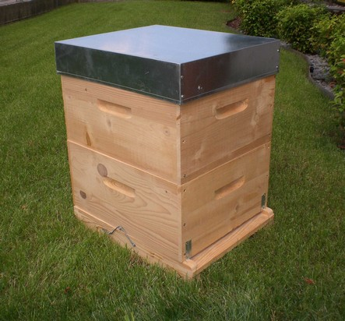
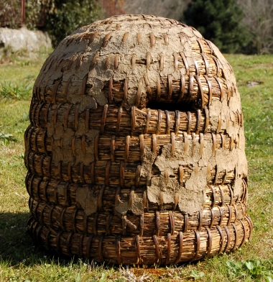
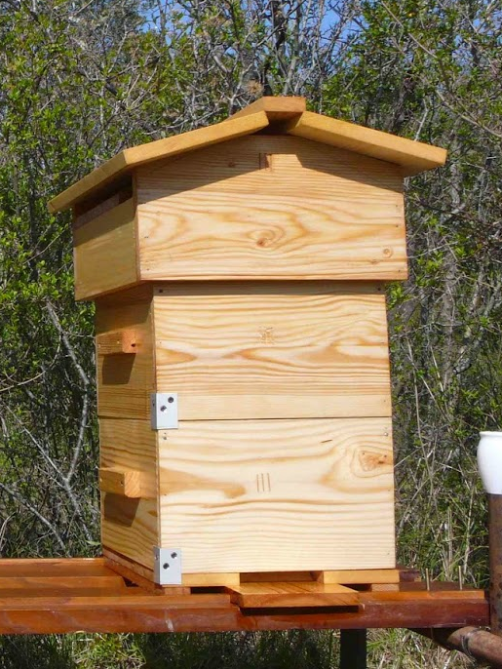
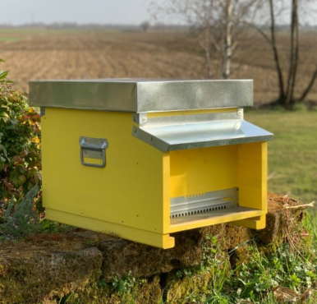
Langstroth
bugno villico
Warrè
Dadant-Blatt

Slide 7
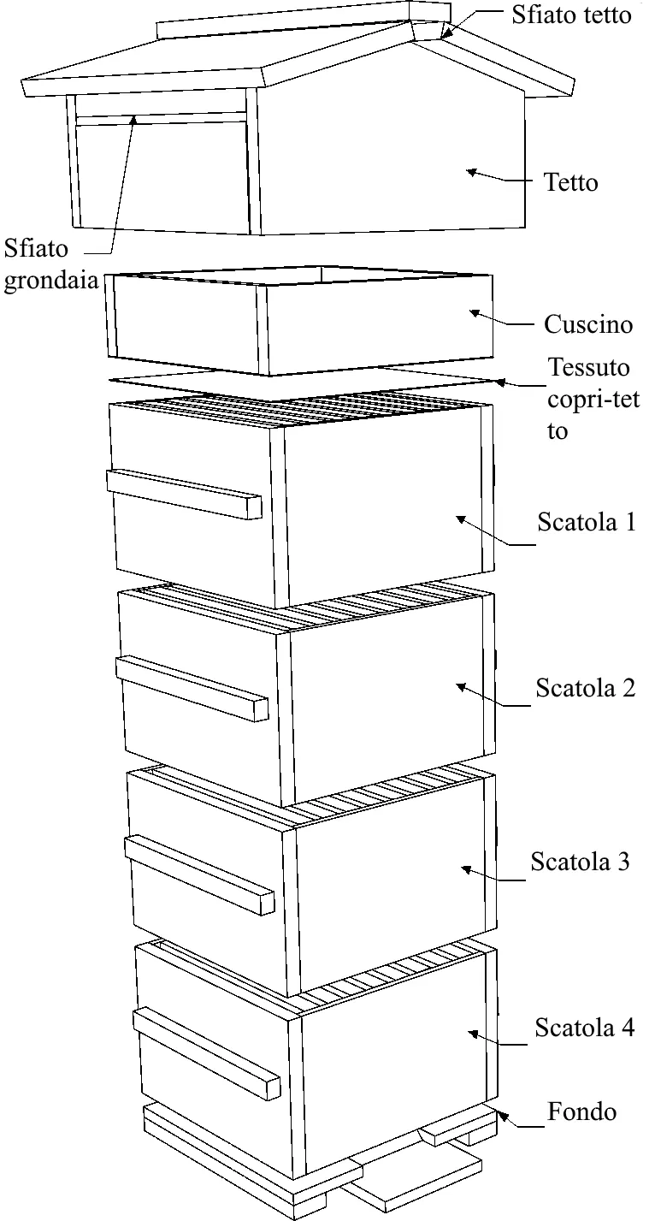
Arnia Warrè
Emile Warrè era un prete e apicoltore francese vissuto nella prima metà del ‘900. Grazie alle sue trentennali osservazioni nel 1948 pubblica il libro “L’arnia del popolo”, dove elabora un’arnia rispettosa delle condizioni naturali delle api rimanendo comoda per l’apicoltore.
In pratica l’arnia Warrè è costituita da vari moduli in legno di dimensioni interne 30x30cm e alti 20cm, sovrapposti uno sull’altro in base alle esigenze e alla “forza” della famiglia di api. Ogni modulo è dotato di “top-bar” (semplici listelli di legno) dalle quali le api partono per la costruzione dei favi di cera.
<numero>/18

Slide 8
Arnia Warrè
Caratteristiche principali:
dimensioni ridotte dell’arnia: per diminuire il carico di lavoro dell’apicoltore, e a maggior ragione vista l’attuale scarsità di cibo, una minore dimensione permette di far sviluppare meglio l’alveare, consentendo alle api una migliore gestione degli spazi
favi costruiti completamente dalle api e rinnovati ogni 2 anni
sviluppo dell’alveare dall’alto verso il basso: nel seguire l’espansione naturale della famiglia, i moduli vengono aggiunti dal basso
moduli quadrati anziché rettangolari: questa conformazione pare sia più apprezzata dalle api
non esiste un vero e proprio melario e la regina è libera di muoversi liberamente in tutta l’arnia: man mano che la famiglia cresce e si espande verso il basso, si può togliere il modulo superiore recuperando il miele
<numero>/18

Slide 9
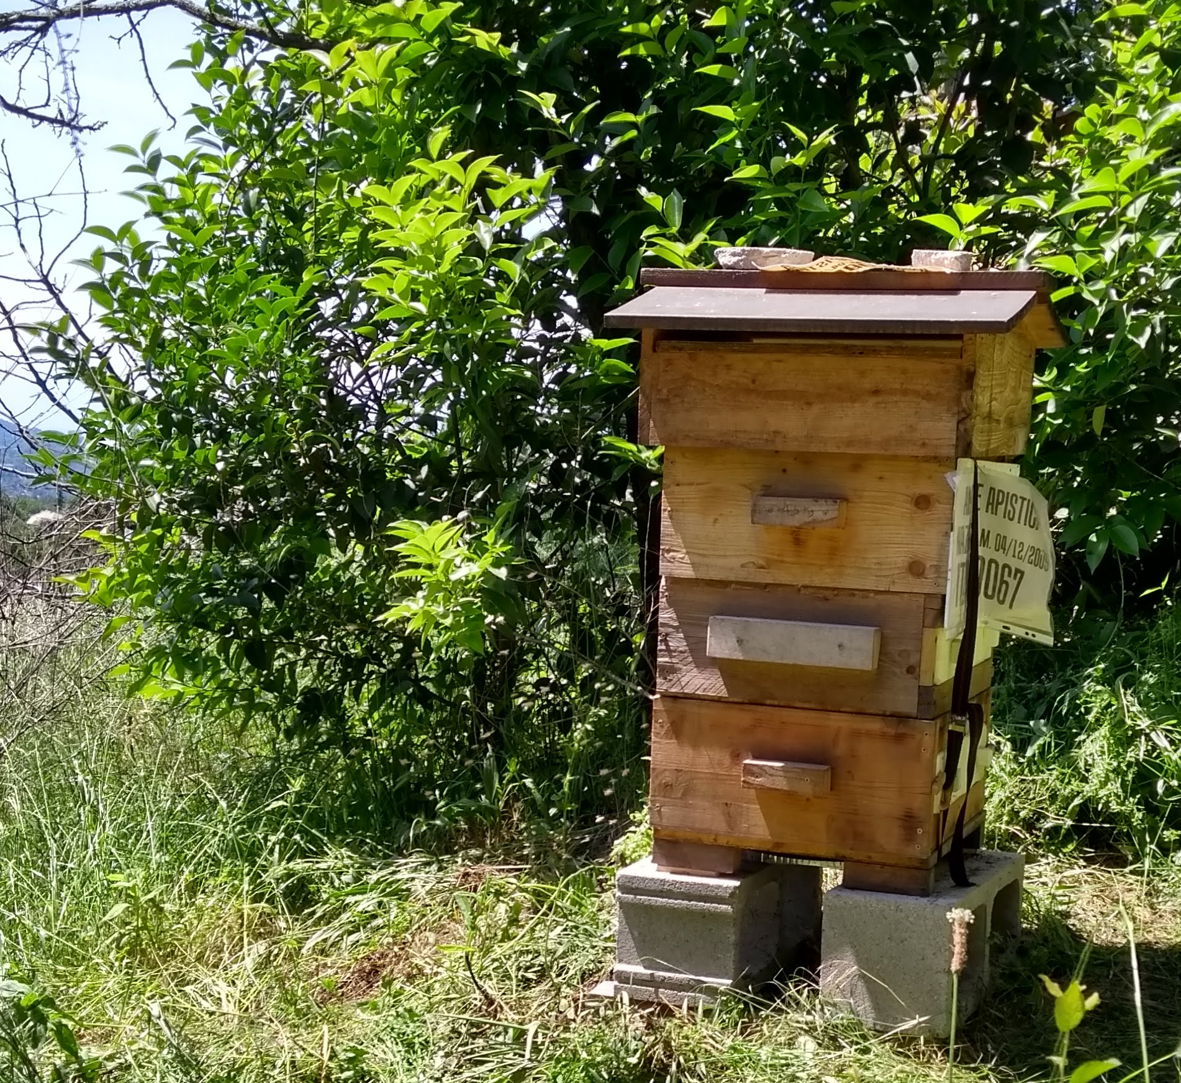
Arnia Warrè
Caratteristiche principali:
il cuscino e il tetto, insieme alla sua conformazione “a camino”, favoriscono la circolazione dell’aria e il controllo dell’umidità all’interno dell’arnia, diminuendo il carico di lavoro delle api per asciugare il miele
<numero>/18

Slide 10
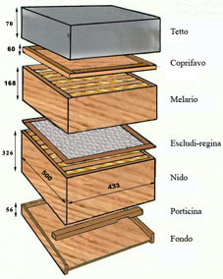
Arnia DB
Caratteristiche principali:
le top-bar sono sostituite da dei telaini di legno, all’interno dei quali è predisposto un foglio cereo per agevolare la costruzione dei favi. Le cellette prestampate sul foglio cereo indirizzano le api a costruire celle di operaie
tra il nido, di dimensioni fisse, e il melario è interposto un escludi-regina, una griglia che impedisce il passaggio della regina
l’alveare si può espandere solo verso l’alto
arnia facilmente ispezionabile grazie ai telaini
ottimizzata per la produzione di miele
Materiali di dimensioni standardizzate e dunque facilmente “scambiabili”
<numero>/18

Slide 11
Apicoltura naturale
È uno stile di apicoltura che presta attenzione al benessere delle api e non ai loro prodotti.
Questo in contrasto con l’apicoltura convenzionale che tende al contrario a massimizzare la produzione di miele.
Sebbene questo termine nasconda in sè un paradosso, serve per sottolineare alcuni punti fondamentali:
rispetto degli impulsi e comportamenti naturali delle api
ridotta frequenza delle visite in apiario, e tipo di interventi
trattamenti e nutrizione dell’alveare
progettazione dell’arnia e materiali usati
nessun “furto” di miele, si preleva solo quanto prodotto in eccesso. Altrimenti, niente...
<numero>/18

Slide 12
Apicoltura naturale
Le arnie top-bar, come la Warrè o la Kenyan top-bar, sono particolarmente indicate per questo tipo di apicoltura.
Ma ciò non esclude che anche gli apicoltori che usano le arnie DB convenzionali non possano seguire alcuni dei suoi dettami, tra i quali:
costruzione del favo in maniera naturale senza uso del foglio cereo
nessun controllo delle sciamature
prelievo limitato di miele
nutrizione con zucchero esclusivamente in caso di emergenza per la sopravvivenza della colonia
limitare la frequenza delle visite ma soprattutto i maneggiamenti dei telai all’interno della stessa arnia o tra diverse arnie
<numero>/18

Slide 13
PermApicoltura
Cos’è? Che differenza con apicoltura naturale??
<numero>/18

Slide 14
Arnia Perone
Cos’è? Chi è? Schemi e dimensioni...
<numero>/18

Slide 15
uovo
Cibo delle api:
zucchero? Le api non si nutrono di zucchero! E’ un alimento che molti apicoltori somministrano in maniera a volte scriteriata per aumentare la produzione di miele, a volte addirittura per “falsarla”, ma è un alimento morto che non da alcun nutrimento alle api, solo energia: è come se noi ci nutrissimo solo di coca-cola
polline: è la fonte proteica delle api. Serve a nutrire soprattutto le larve. Il fabbisogno di una famiglia media è di 20-40 kg di polline all’anno⁽¹⁾
nettare: sostanza zuccherina, viene trasformata dalle api in miele per conservarlo nell’arnia come scorta per l’inverno o per i periodi di magra. Fabbisogno medio di circa 2 kg/mese cioè 24 kg all’anno. Più covata è presente nell’alveare più la famiglia avrà necessità di consumare nettare e polline
<numero>/18

Slide 16
polline
Le api svolgono un ruolo essenziale come impollinatori negli ambienti agricoli e selvatici, oltre che quello di sostegno per la produzione di beni necessari all’uomo. Come altre specie di impollinatori (farfalle e moscerini), le api sono minacciate in tutto il mondo per diversi motivi: monocolture e utilizzo di pesticidi hanno effetti negativi sul numero e diversità delle specie di api.
Nonostante l'attenzione scientifica e pubblica si sia concentrata principalmente sulle api da miele, la maggior parte delle oltre 20.000 specie di api sono solitarie risultando una risorsa naturale molto importante per la pianificazione agricola e la gestione del paesaggio. Tuttavia, a differenza delle api da miele, ci sono ancora limitate conoscenze sulla biologia delle specie di api solitarie, oltre che sulle interazioni tra le specie di impollinatori e le cause della loro scomparsa.
Le api solitarie utilizzano le informazioni di specie di api diverse con le quali condividono lo stesso ambiente per costruire il proprio nido scegliendo con cura luoghi in cui non vi è presenza di parassiti.⁽⁴⁾
<numero>/18

Slide 17
arnia
Breve bibliografia:
1) G. Ricciardelli D’Albore, F. Intoppa, “Fiori e api in Europa”, 2000
2)
3)
4) Olli J. Loukola, University of Oulu in Finland, Elia Gatto, University of Padua, Ana C. Híjar-Islas and Lars Chittka, Queen Mary University of London, “Selective interspecific information use in the nest choice of solitary bees”, January 2020 Animal Biology journal
5) Regione Toscana, “Prodotti fitosanitari: rischi e corretto impiego”, 2012, p.122
<numero>/18

Slide 18
arnia
Alcuni link:
1)
2) https://www.3bee.it/scegliere-arnia/
3) http://www.bee-friendly.co.uk
4) http://www.warre.it
5) http://eveilalanature.fr/tiki-read_article.php?articleId=111
6) https://apicolturamantovani.it/introduzione-alla-apicoltura-naturale/
7)
8)
9)
<numero>/18

